Slide 1
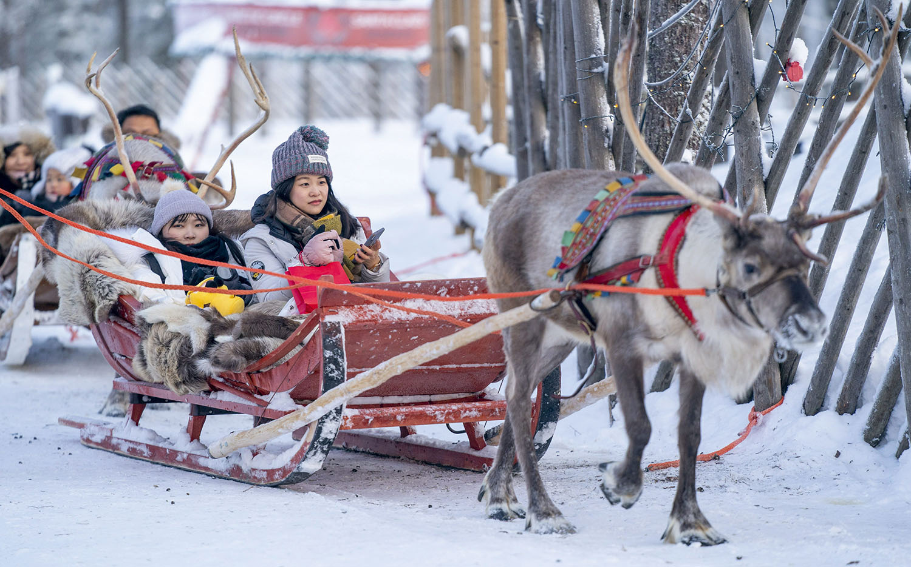
11 Tuottava työ on talouden perusta
Muistiinpanot

Slide 2
Työttömyyden keskeiset käsitteet
työtön on 15−64-vuotias työmarkkinoiden käytettävissä oleva henkilö, joka on vasten tahtoaan vaikka työtä
työttömyysaste kuvaa, kuinka monta prosenttia työtä hakevia työttömiä on suhteessa työvoimaan
työllisyysaste kertoo, kuinka monta prosenttia työikäisistä on töissä

Slide 3
Työttömyyden lajit
suhdannetyöttömyys: laskusuhdanteen aikana yritykset vähentävät työvoimaa
rakennetyöttömyys: taantuvilla ja koneellistuvilla aloilla/alueilla työt vähenevät
kausityöttömyys: eräillä aloilla työt keskittyvät tiettyyn vuodenaikaan
kitkatyöttömyys: työpaikan vaihtoon tai opiskelun päättymiseen liittyvä väliaikainen työttömyys

Slide 4
Väestöllinen ja taloudellinen huoltosuhde
väestöllinen huoltosuhde perustuu ikärakenteeseen eli työikäisten määrään suhteessa ei työikäisiin
taloudellinen huoltosuhde on työssäolevien määrä suhteessa työvoiman ulkopuolella oleviin

Slide 5
Työttömyyden korjauskeinoja
koulutus
aktiivinen suhdannepolitikka, esimerkiksi julkisen kysynnän lisääminen
aktiivinen valtion ja kuntien elinkeinopolitiikka
työvoiman liikkuvuuden edistäminen
työajan lyhentäminen
työn vuorottelu
kannustinloukkujen purkaminen
kohtaanto-ongelman parantaminen: pyrkimys saada työnhakijat ja avoimet työpaikat kohtaamaan entistä paremmin

